Slide 1
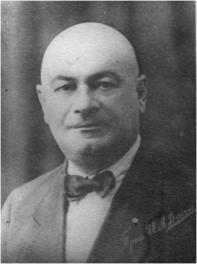
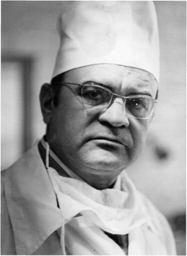
Астраханский филиал Федерального государственного бюджетного учреждения «Национальный медицинский исследовательский центр оториноларингологии федерального медико-биологического агентства»
Небольшая история Астраханского филиала ФГБУ НМИЦО ФМБА России неразрывно связана с богатой историей развития оториноларингологии в Астрахани.
Благодаря усилиям Исаака Ароновича Дайхеса и его сына Аркадия Исааковича Дайхеса, мы сейчас имеем развитую клиническую, преподавательскую и исследовательскую базу, тщательно подобранный «костяк» из высококвалифицированных специалистов и содружество коллективов кафедры оториноларингологии Астраханского государственного медицинского университета и ЛОР-отделения Александро-Мариинской областной клинической больницы, итогом сотрудничества которых и явилось создание Астраханского филиала ФГБУ НМИЦО ФМБА России.
Инициатива открытия Астраханского филиала принадлежит директору ФГБУ НМИЦО, профессору Дайхесу Николаю Аркадьевичу.

Slide 2
Астраханский филиал Федерального государственного бюджетного учреждения «Национальный медицинский исследовательский центр оториноларингологии федерального медико-биологического агентства»
Основные направления деятельности
Астраханского филиала ФГБУ НМИЦО ФМБА России.
Основной функцией Филиала является оказание высокотехнологичной и специализированной медицинской помощи больным оториноларингологического профиля, подготовка научных и клинических кадров, проведение научных исследований в области оториноларингологии.
Оказание высокотехнологичной медицинской помощи.
Высокотехнологичная медицинская помощь предоставляется
-при заболеваниях, при лечении которых применяются виды и методы лечения по перечню видов высокотехнологичной медицинской помощи (далее – Перечень видов ВМП), включенных в базовую программу, на которые Программой установлены нормативы финансовых затрат на единицу объема медицинской помощи;
-при заболеваниях, при лечении которых применяются виды и методы лечения по Перечню видов ВМП, не включенных в базовую программу, для которых Программой установлена средний норматив финансовых затрат на единицу объема медицинской помощи, в случае их включения в территориальную программу обязательного медицинского страхования сверх базовой программы;

Slide 3
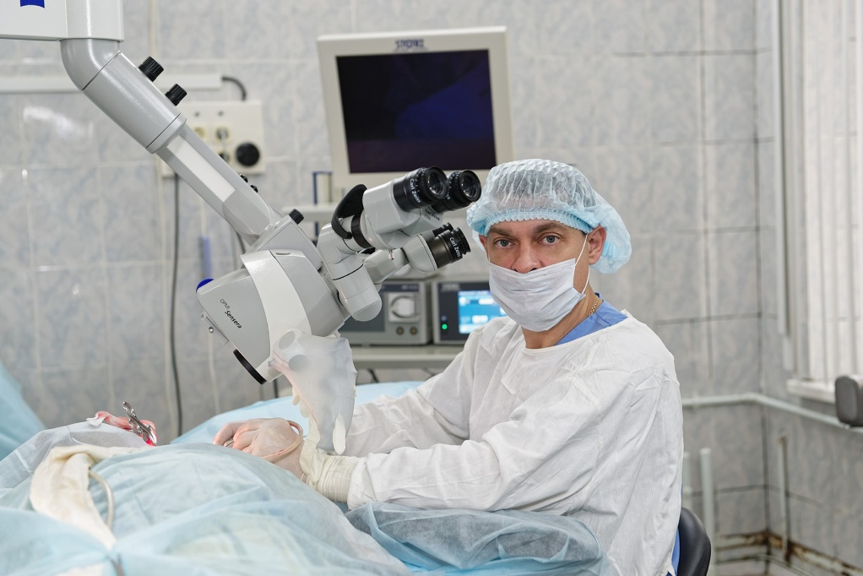
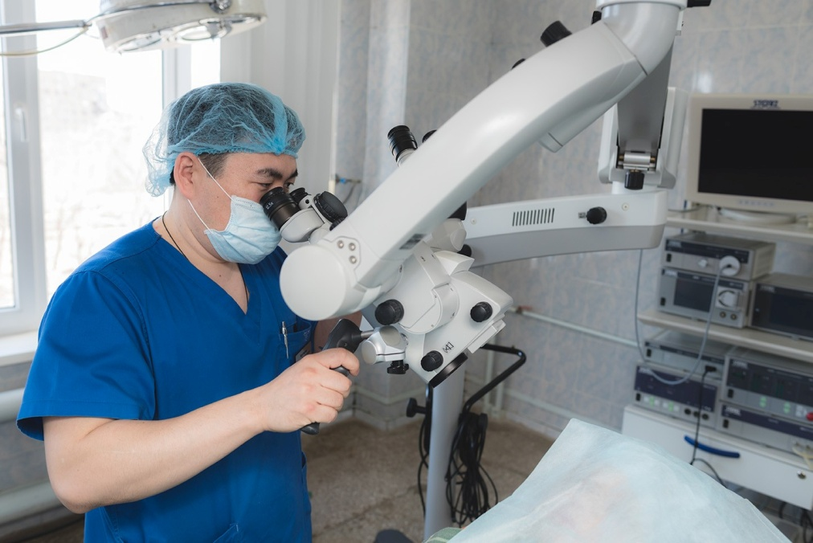
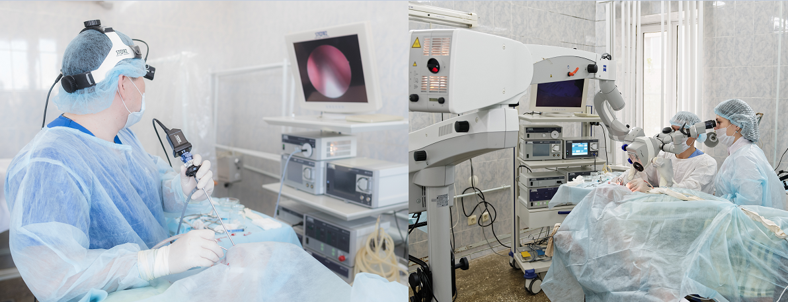
Астраханский филиал Федерального государственного бюджетного учреждения «Национальный медицинский исследовательский центр оториноларингологии федерального медико-биологического агентства»

Slide 4
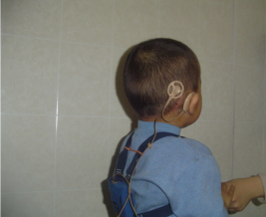
Астраханский филиал Федерального государственного бюджетного учреждения «Национальный медицинский исследовательский центр оториноларингологии федерального медико-биологического агентства»
К видам высокотехнологичной медицинской помощи относят:
Тимпанопластика при хроническом гнойном среднем отите, адгезивной болезни среднего уха;
Кохлеарная имплантация при нейросенсорной потере слуха;
Стапедэктомия и стапедопластика при отосклерозе;
Хирургическое лечение доброкачественных новообразований и хронических воспалительных заболеваний носа и околоносовых пазух;
Хирургические вмешательства на околоносовых пазухах, требующие реконструкции лицевого скелета;
Хирургическое лечение доброкачественных новообразований среднего уха, полости носа и придаточных пазух, гортани и глотки;
Удаление доброкачественных новообразований основания черепа;
Ларинготрахеопластика при доброкачественных новообразованиях гортани, параличе гортани, стенозе гортани;

Slide 5
Астраханский филиал Федерального государственного бюджетного учреждения «Национальный медицинский исследовательский центр оториноларингологии федерального медико-биологического агентства»
Оказание специализированной медицинской помощи.
Эндоскопическая диагностика и хирургия ЛОР-органов ;
Комплексная диагностика и лечение воспалительных и аллергических заболеваний носа и околоносовых пазух (риниты, гаймориты, фронтиты, этмоидиты, сфеноидиты, аденоиды);
Комплексная диагностика и лечение воспалительных заболеваний уха;
Комплексная диагностика и лечение воспалительных и аллергических заболеваний глотки и гортани (фарингиты, тонзиллиты, ларингиты);
Микрохирургические и эндоскопические вмешательства при новообразованиях и посттравматических стенозах и параличах гортани;
Пластическая хирургия наружного носа, перегородки носа, ушной раковины, в том числе при врожденных дефектах и деформациях наружного и среднего уха;

Slide 6
Астраханский филиал Федерального государственного бюджетного учреждения «Национальный медицинский исследовательский центр оториноларингологии федерального медико-биологического агентства»
Комплексное исследование слуха:
- аудиометрия речевая, тональная (пороговая, надпороговая);
- импендансометрия;
- исследование отоакустической эмиссии и вызванных слуховых потенциалов;
Ранняя диагностика слуха у новорожденных и детей;
Диагностика и лечение нарушений голоса: (видеоларингостробоскопия, микроларингоскопия; лаборатория певческого голоса; фонопедическая коррекция голоса при органической и функциональной патологии голосового аппарата)
Современные методы лечения больных кондуктивной и нейросенсорной тугоухостью.
Диагностика и лечение рецидивирующих носовых кровотечений с использованием эндоскопической и микрохирургической техники
Комплексное лечение храпа (консервативное и хирургическое)
Диагностика и лечение опухолей ЛОР-органов

Slide 7
Астраханский филиал Федерального государственного бюджетного учреждения «Национальный медицинский исследовательский центр оториноларингологии федерального медико-биологического агентства»
Научная работа.
Основными направлениями научных исследований являются: лечение хронических гнойных средних отитов, травм лицевого черепа, хронических заболеваний околоносовых пазух, реконстуктивно-восстановительная хирургия уха, тканесохраняющая и слухоулучшающая микрохирургия уха, проблемы кохлеарной имплантации и послеоперационной реабилитации пациентов, дистанционный контроль работы и настройка кохлеарного аппарата через сеть Интернет; разработка новых вариантов реконструкции наружного и среднего уха при врожденной и приобретенной его патологии, поиск биологически инертных материалов, полимеров, металлов с памятью формы для заместительной пластики полых органов шеи, уха, носа, разработка новых типов протезов; реконструктивная хирургия перегородки и наружного носа у детей; реконструктивная хирургия у детей с аномалиями органа слуха, возрастные особенности воспалительных заболеваний среднего уха у детей в сочетании с аденоидными вегетациями, современные методы диагностики и особенности тактики хирургического лечения переломов скелета носа, исследование процессов адаптации у пациентов с нарушениями носового дыхания, обусловленными вазомоторными расстройствами, функциональное состояние слуховой трубы при воспалительной патологии среднего уха и носоглотки у детей.

Slide 8
Астраханский филиал Федерального государственного бюджетного учреждения «Национальный медицинский исследовательский центр оториноларингологии федерального медико-биологического агентства»
Учитывая нарастающую потребность в получении высококвалифицированной медицинской помощи по профилю Оториноларингология, имеющимися возможностями Астраханского филиала ФГБУ НМИЦО ФМБА России в оказании указанной медицинской помощи на самом высоком уровне, в настоящее время приоритетной задачей является укрепление позиций Астраханского филиала ФГБУ НМИЦО ФМБА России, развитие новых направлений деятельности.

Slide 9
